Slide 1

UBND PHƯỜNG HƯNG ĐẠO
TRƯỜNG TIỂU HỌC ĐA PHÚC
Môn : Tiếng Việt
Bài 74: oa oe (Tiết 1)
Giáo viên thực hiện: Đặng Thị San

Slide 2
Khởi động:
u«c
vuốt ve
trẻ thơ
­¬u
u«ng
cưỡi ngựa

Slide 3
Bài 74: oa oe

Slide 4


1
Nhận biết
Hà ước được lướt sóng biển

Slide 5
§äc
2
ươcc
ươt
đ
ươc
được
ươc
bước
lược
ngược
nước
lướt
lược
mướt
mượt

Slide 6

oa
đóa hoa

Slide 7

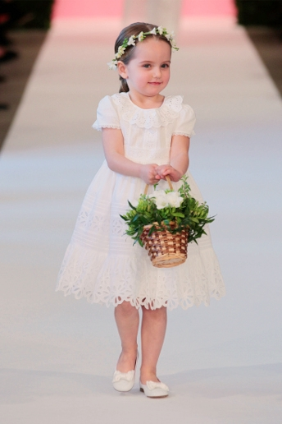
váy xòe
oe

Slide 8

chích chòe
oe

Slide 9

oa
oe
§äc
2
h
oa
hoa
oa
hòa
loa
tỏa
xóa
khỏe
loe
lóe
xòe
đóa hoa
váy xòe
chích chòe

Slide 10
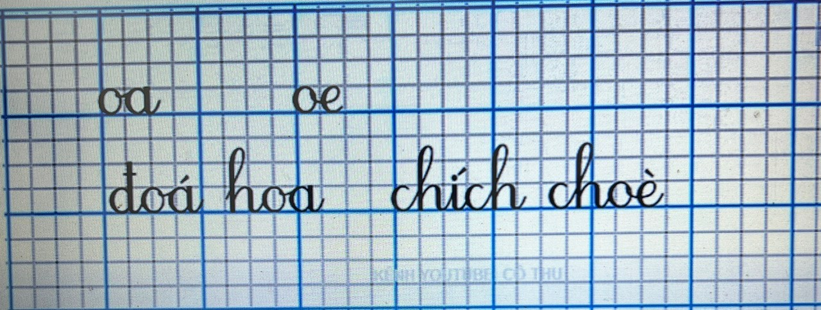
ViÕt b¶ng con

